Slide 1

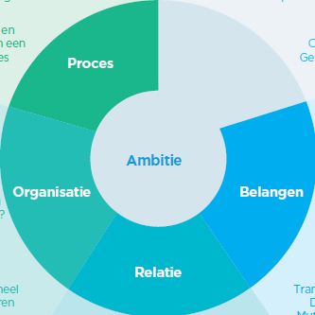
Stellingen bij 5 condities
“We leren van ervaringen en gebruiken die om onze samenwerking steeds te verbeteren.”
“We bereiken met elkaar resultaten die we als individuele organisaties niet zouden kunnen realiseren.”
Proces
Ambitie
“De besluitvorming is transparant en iedereen weet hoe besluiten tot stand komen.”
Organisatie
Belangen
“Er is ruimte om ook lastige belangen of gevoeligheden op tafel te leggen zonder dat dit de samenwerking schaadt.”
Relatie
“We nemen tijd om de onderlinge samenwerking te versterken, niet alleen de inhoud te bespreken.”

